Slide 2
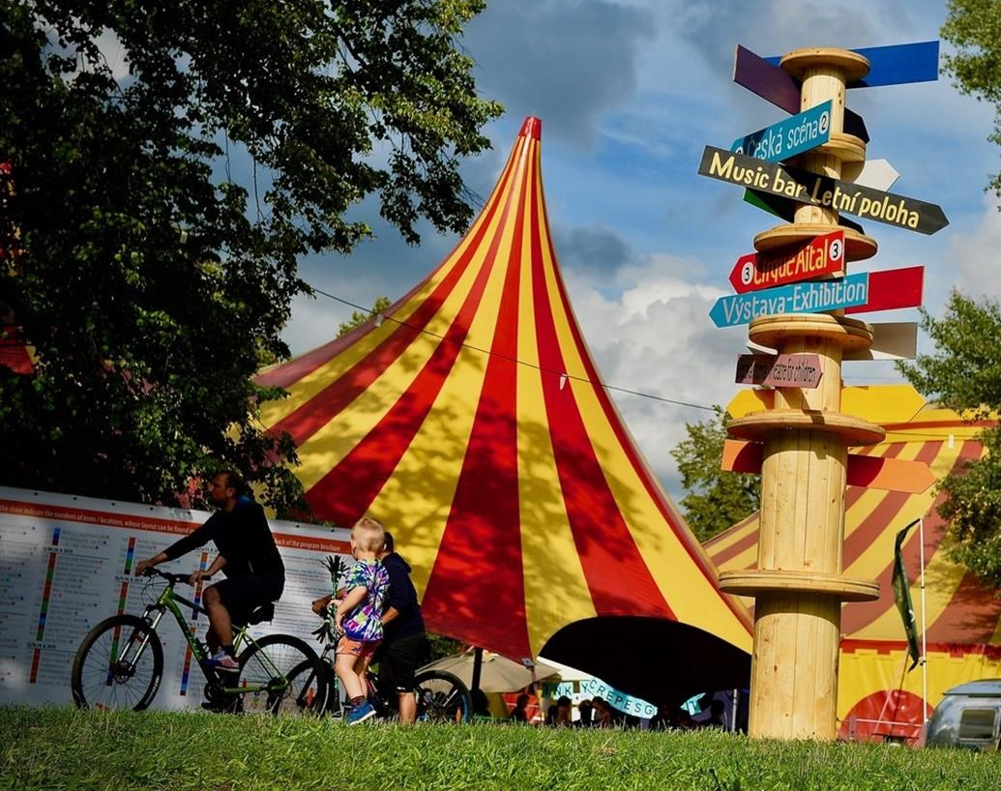
DOSAVADNÍ FORMY KOMUNIKACE
Webové stránky
Sociální sítě
Facebook – 24 918 sledujících
Instagram – 2 541 sledujících
Youtube
Informační portály
Kudy z nudy, Informuji, Goout, Citybee
Reklamní plochy

Slide 3
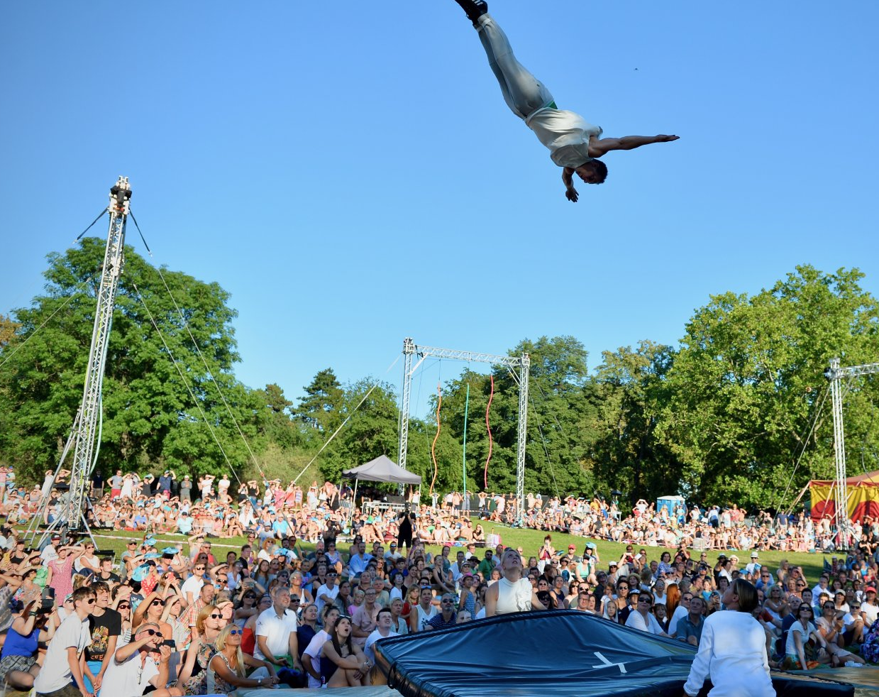
ZÁMĚRY A CÍLE KAMPANĚ
Zvýšit počet návštěvníků 18. ročníku festivalu Letní Letná o 5 % (cca 3 000 diváků)
Navýšení počtu sledujících na sociální síti Instagram o polovinu (cca 1 250 sledujících)
Rozšířit povědomí o novém cirkusu napříč veřejností

Slide 4
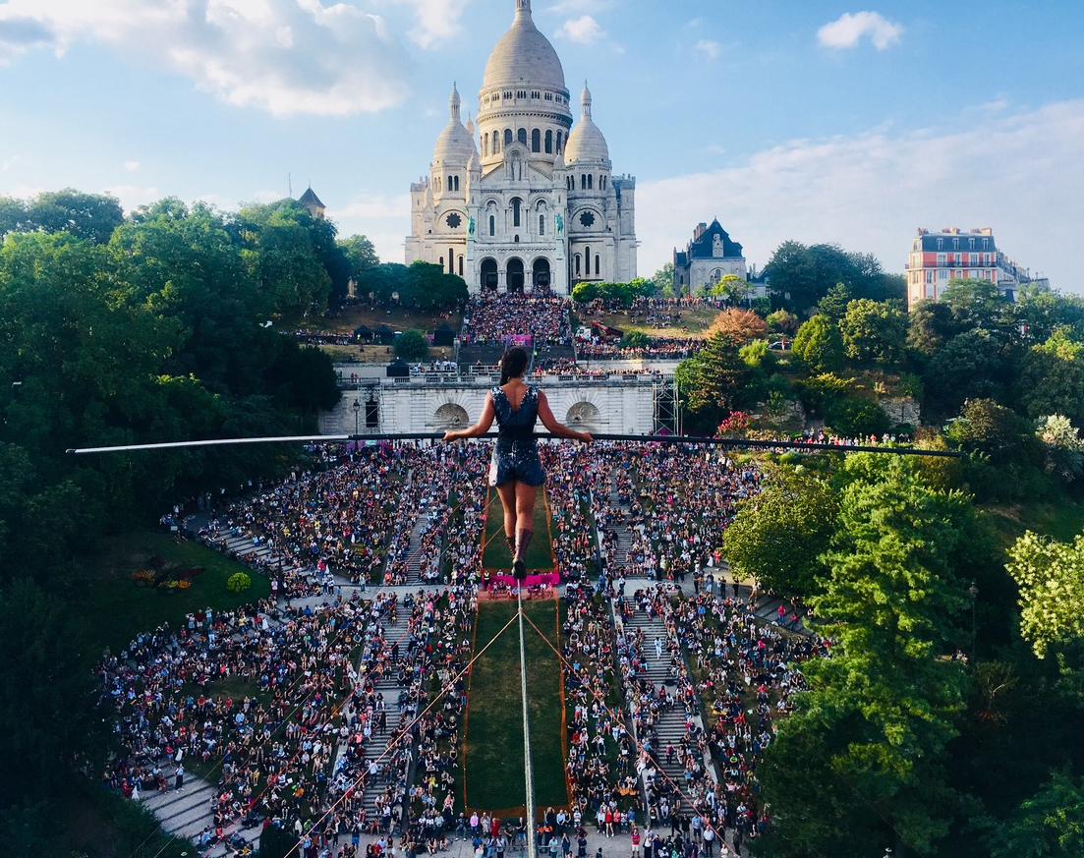
CÍLOVÉ SKUPINY
Praha a blízké okolí
Střední, vyšší střední a vysokoškolské vzdělání
Zájem o kulturu, společenský život a kvalitní formu zábavy
Rodiny s dětmi od 4 do 15 let
Mladí dospělí – studenti / pracující od 18 do 30 let
Lidé ve středním produktivním věku od 45 do 60 let

Slide 5
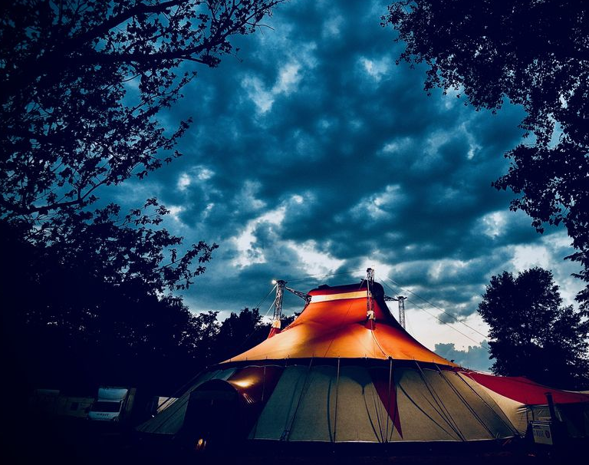
NÁVRH A POJETÍ KAMPANĚ
Nová média
Facebook
Událost
Placená propagace
7 příspěvků týdně o novinkách, plánovaném programu, možnostech zakoupení vstupenek
Instagram
Placená propagace
7 příspěvků týdně o novinkách, či účinkujících a jejich představeních
YouTube
Aftermovie
Rozhovory s účinkujícími
Tradiční média
Rozhlas
Rozhovory s pořadateli
Tisk
Tiskové zprávy informující o nadcházejícím ročníku

Slide 6
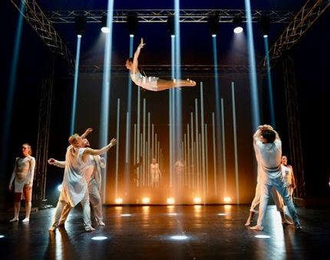
MODEL AIDA
Attention | Pozornost by měla být vyvolána pomocí příspěvků na sociálních sítích, placené propagace, rozhovorů v rozhlasových stanicích a článků v médiích.
Interest | Oslovení mají zájem vyplnit svůj volný čas, získat kulturní zážitek. Festival rovněž slouží jako zdroj zábavy.
Desire | Přání zažít atmosféru festivalu a zhlédnout jedinečná novocirkusová představení.
Action | Následuje koupě vstupenek na některé z nabízených představení.

Slide 7
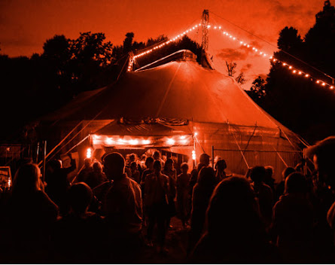
MEDIÁLNÍ PLÁN

Slide 8
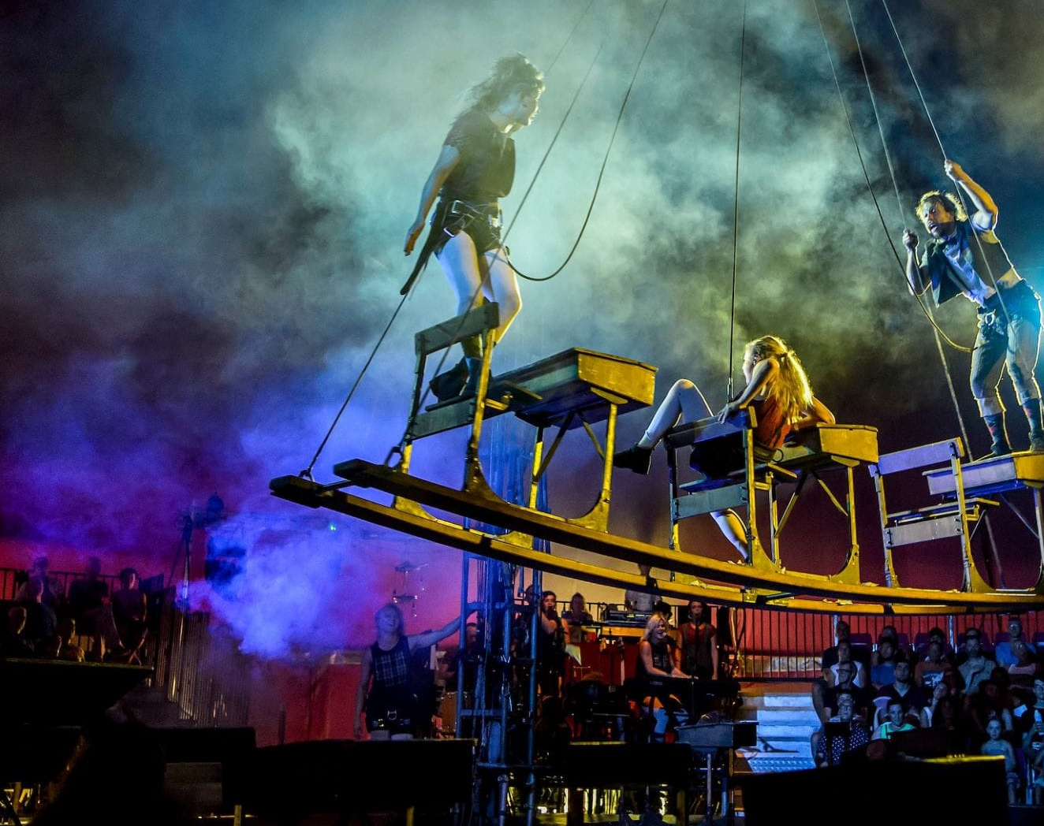
NÁVRHY DALŠÍCH ZPŮSOBŮ PROPAGACE
Rozšíření podcastu i o edukativní epizody
Pozvánka prostřednictvím Českého rozhlasu
Rozhovor na Českém rozhlasu
Venkovní reklama a plakáty
Soutěže na sociálních sítích

Slide 9
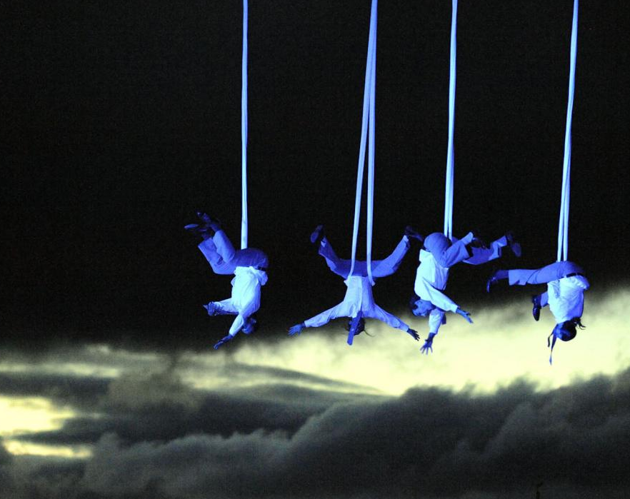
IDENTIFIKACE RIZIK
Zrušení festivalu z důvodu onemocnění Covid-19
Omezení průběhu akce vládními opatřeními
Nemožnost účasti souboru NoFit State Circus
Špatná organizace festivalu
Překročení rozpočtu
Špatné počasí

Slide 10
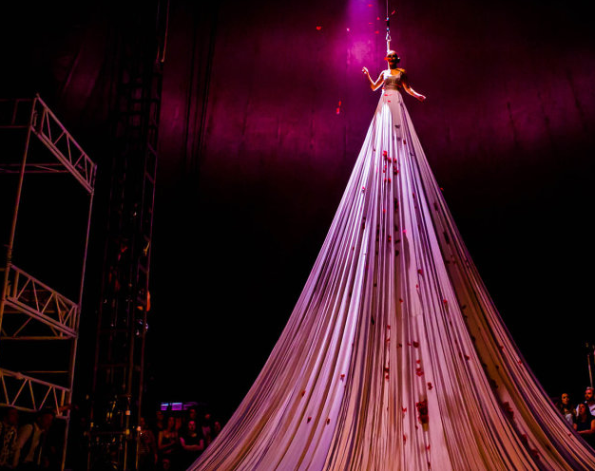
SMART CÍLE
S – Cílem je zvýšit návštěvnost festivalu o 5 % a také zvýšit aktivitu na sociálních sítích
M – Návštěvnost festivalu, počet zakoupených vstupenek, dále počet sledujících a to se mi líbí, návštěvnost webu...
A – Dostatek zaměstnanců pro kvalitní chod kampaně, ale také zaměstnává velké množství dobrovolníků
R – Vysoký dosah na facebooku. Návštěvnost festivalu je již poměrně vysoká a s kvalitnější mediální kampaní je cíl zvýšení návštěvnosti o pět procent reálný
T – Festival se koná od 12. do 31. srpna, kampaň poběží tři měsíce dopředu

Slide 11
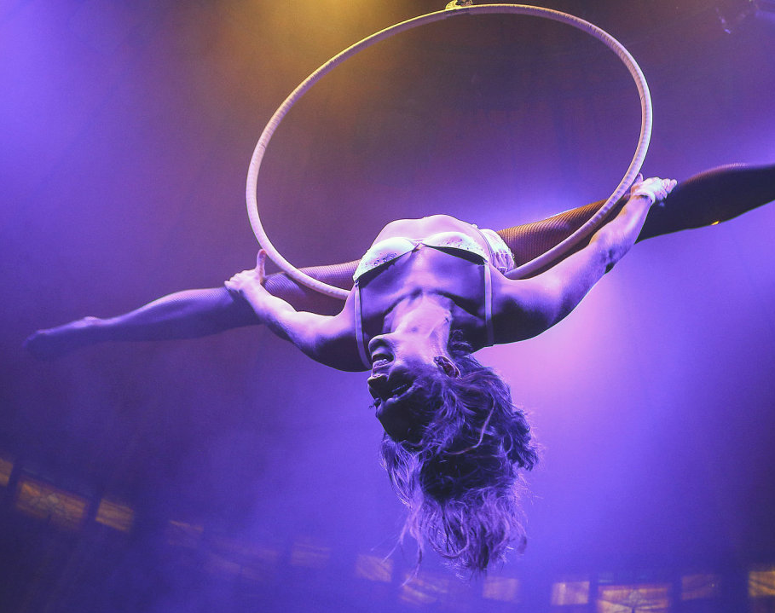
ROZPOČET KAMPANĚ

Slide 12
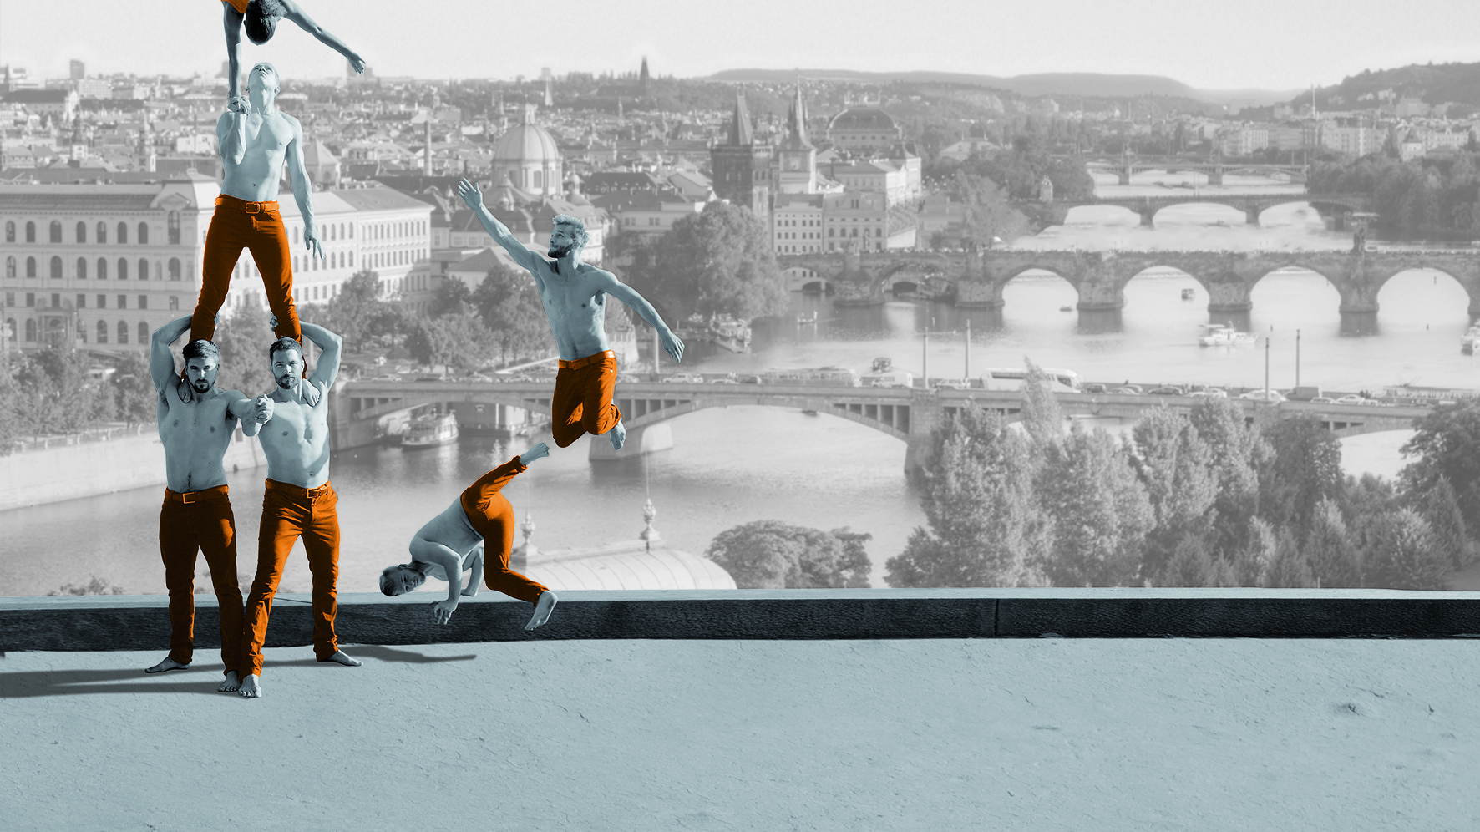
DĚKUJEME ZA POZORNOST

